Slide 1
About League of Legend
By 유 재 석

Slide 2
목차
리그 오브 레전드란?
세계관
챔피언
룬, 주문, 특성
로테이션
용어
Etc…..

Slide 3
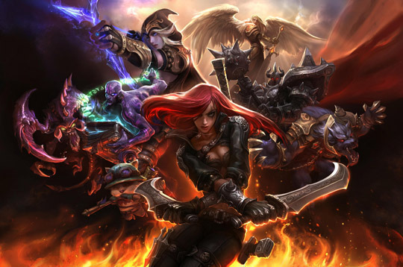
리그오브 레전드란?
AOS(Aeon of Strife)
도타,카오스
MOBA
RPG+RTS

Slide 4
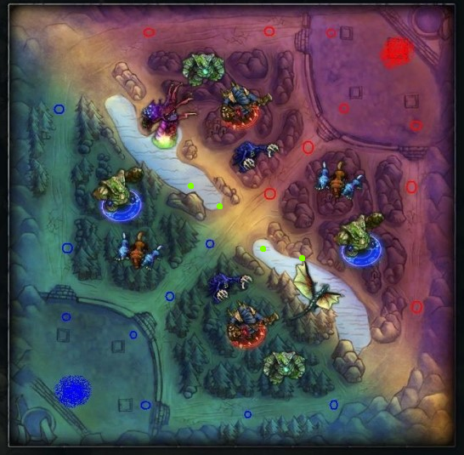
소환사의 협곡

Slide 5
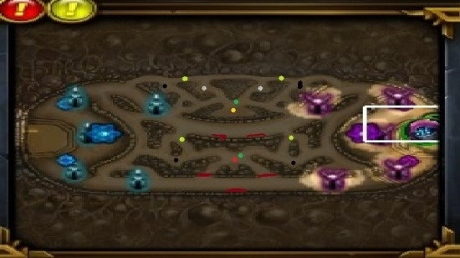
뒤틀린 숲

Slide 6
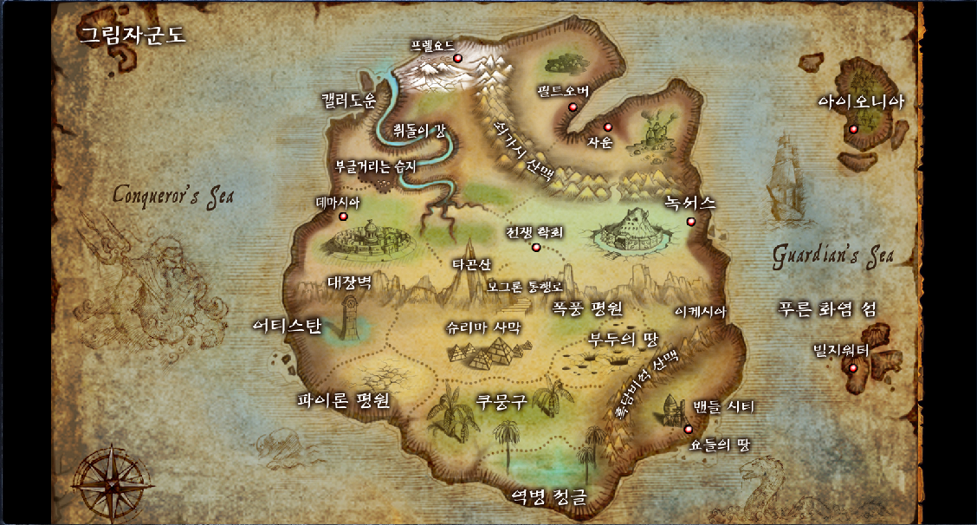
세계관

Slide 7
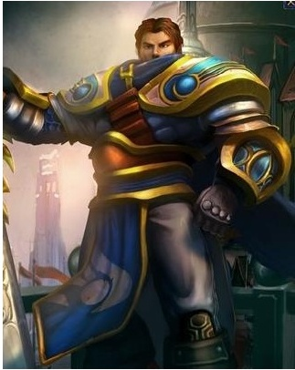
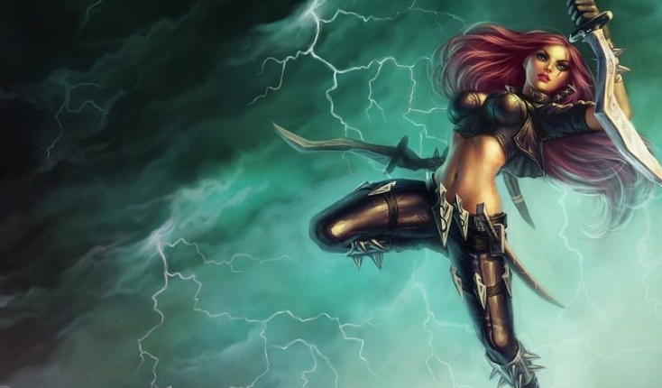
두 국가의 대립
데마시아
녹서스

Slide 8



챔피언(캐릭터)
99개의 챔피언
많은 조합의 가능성
챔피언 간 적절한 벨런스
캐릭터 개개인의 독창성 and 세계관
But……. 고인의 발생

Slide 9
로테이션
매주 화요일
한 주당 10명의 챔피언
신규 챔피언은 그 다음주 로테이션에 포함
다양한 캐릭터를 즐길 수 있음

Slide 10
룬, 특성, 주문
룬 ,특성 - 더욱 다양한 컨셉
주문-게임에 속도감과 변수를 부여

Slide 11
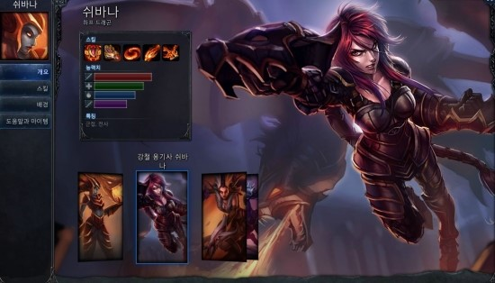
스킨

Slide 12


Slide 13
롤 용어
미니언(Minion): 적팀과 우리팀에서 나오는 몬스터. 종류로는 근접미니언, 마법사 미니언, 공성미니언 , 슈퍼미니언이 있다.
부쉬(bush): 맵 중간중간에 있는 수풀. 부쉬 밖에서는 안이 보이지 않는다.
리쉬(Leash): 정글러의 크립을 끌어 도와주는 행위
갱(Gank): 다른 라이너이나 정글러가 어떤 라인을 도와주는 행위
디나이(Deny):
AD(Attack Damage): 물리 공격
AP(Ability Power ): 마법 공격
CS(Creap Score): 미니언을 먹은 숫자
CC(Crowd Control): 스턴, 슬로우, 속박 등과 같은 상태이상
누커(Nuker): 적을 순식간에 죽일수 있는 챔피언
서렌(Surrender): 항복
캐리(Carry): 팀을 승리로 이끄는 행위
백 도어(Back Door): 싸움이 났을때 적 본진으로가 기지를 터는 행위 일명 빈집털이

Slide 14
EU 스타일
1탑 1미드 2봇 1정글 체제
탑- 탱커 or 왕귀캐
미드-메지션
봇- 원딜 and 서포터
정글-CC가 좋아서 갱킹 성공률이 높은 챔프

Slide 15
초보자를 위한 시스템
스킬 재사용시간 표기
멘토의 도입

Slide 16
이색 대회 개최
PC방 토너먼트
대학생 리그

Slide 17
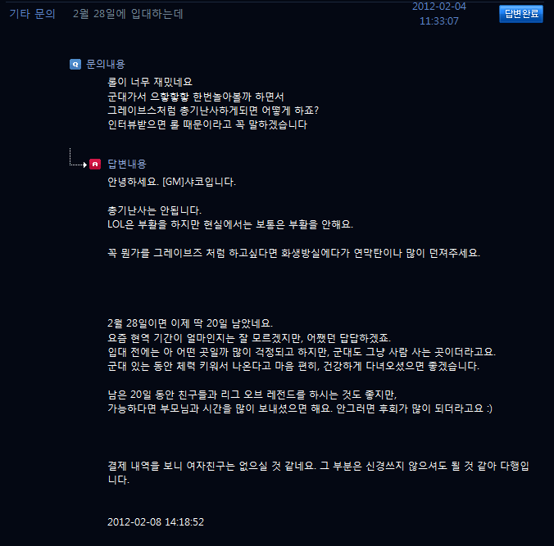
1:1 문의

Slide 18
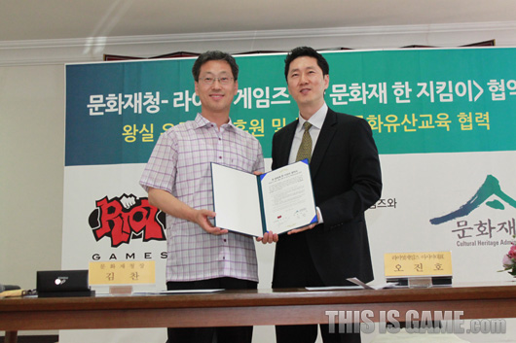
롤의 한국사랑

Slide 19
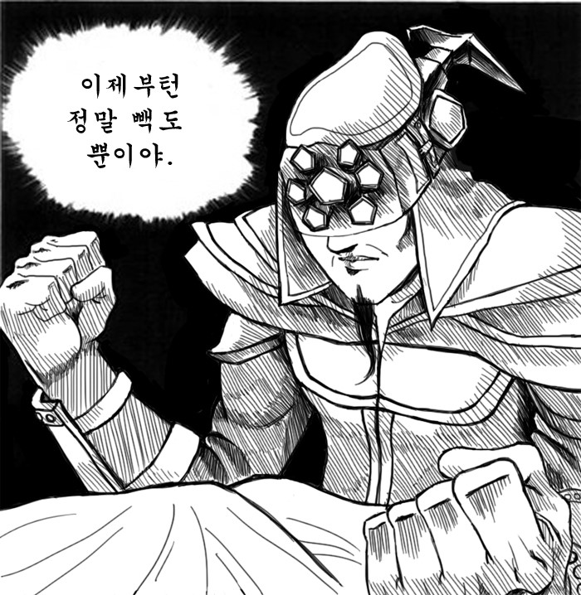
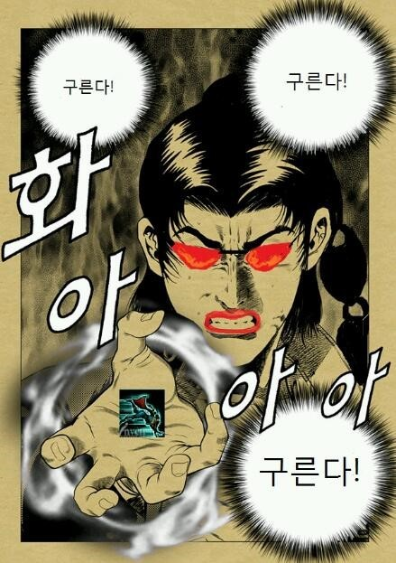
패 러 디

Slide 20
Q & A

